Slide 1
Связь дисграфии и амбидекстрии
Учитель-логопед Гимназии г. Лабытнанги
Кощеева Дарья Дмитриевна

Slide 2
В своей практике я обратила внимание на то, что большинство детей с дисграфией хорошо могут владеть не только правой, но и левой рукой для выполнения бытовых задач.
Именно поэтому на начальном этапе диагностики при обследовании детей с признаками дисграфии для меня обязательным элементом является оценка латеральных предпочтений. Для этого применяю функциональные пробы, позволяющие выявить наличие амбидекстрии, а также обращаю внимание на их почерк (наклон, форма букв, наличие зеркальной путаницы).
У детей-амбидекстров часто наблюдается задержка формирования доминантного полушария, что приводит к трудностям с латерализацией (разделением функций между полушариями), что являетсяя одной из причин дисграфии.

Slide 3
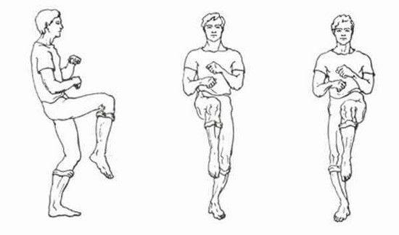
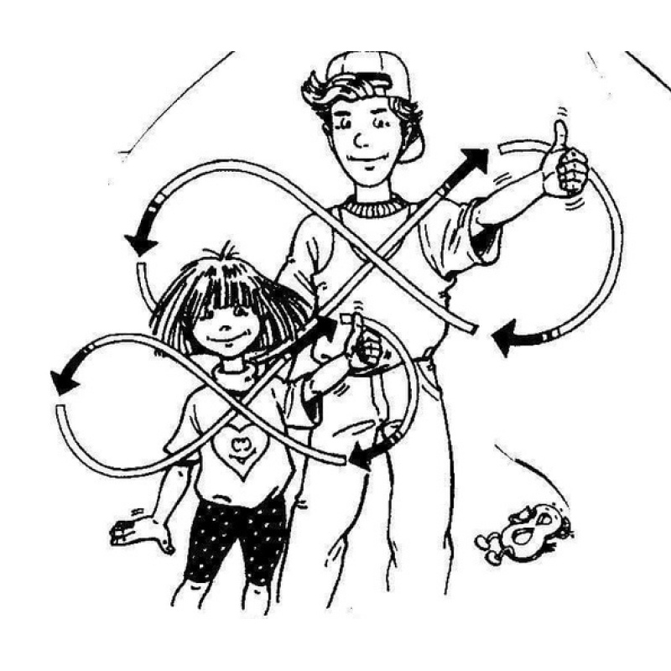
Для корректировки сложностей в обучении и письме у детей с амбидекстрией (дисграфией) необходимо использовать упражнения, способствующие согласованию полушарий мозга. Для начала я начинаю работу с телом, учу ребенка его чувствовать. Вот некоторые из них.
«Крест-накрест».
«Восьмёрки»

Slide 4
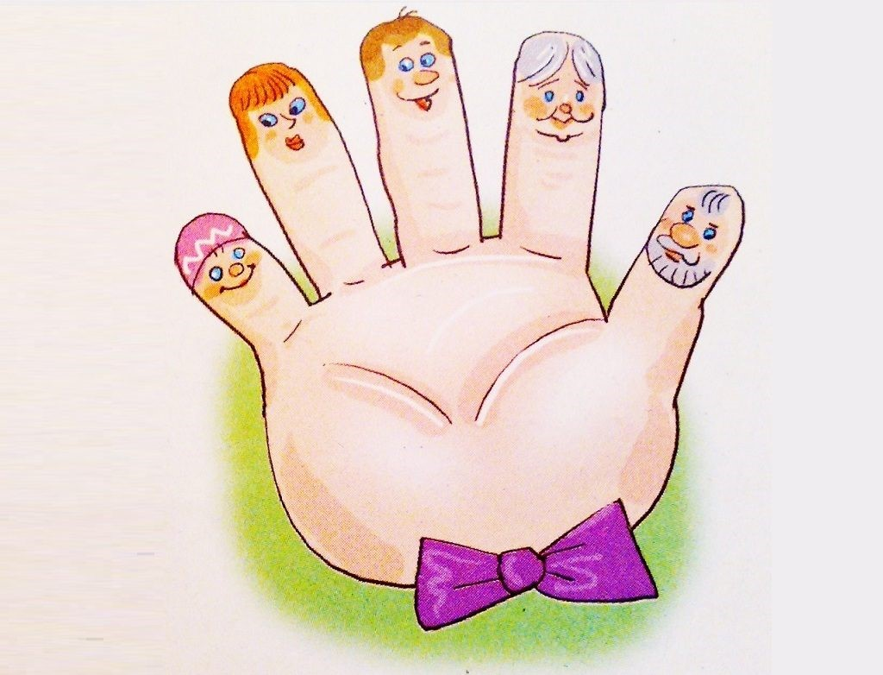
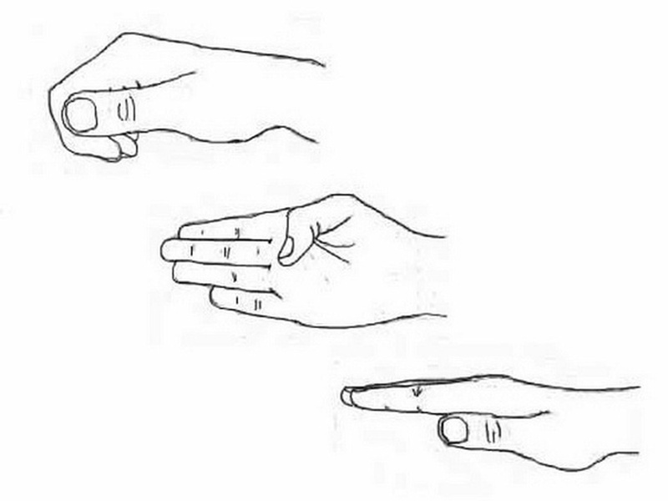
Далее я применяю пальчиковые игры для физического, когнитивного и эмоционального развития детей.
Разводим мостик
Кулак-ребро-ладонь

Slide 5
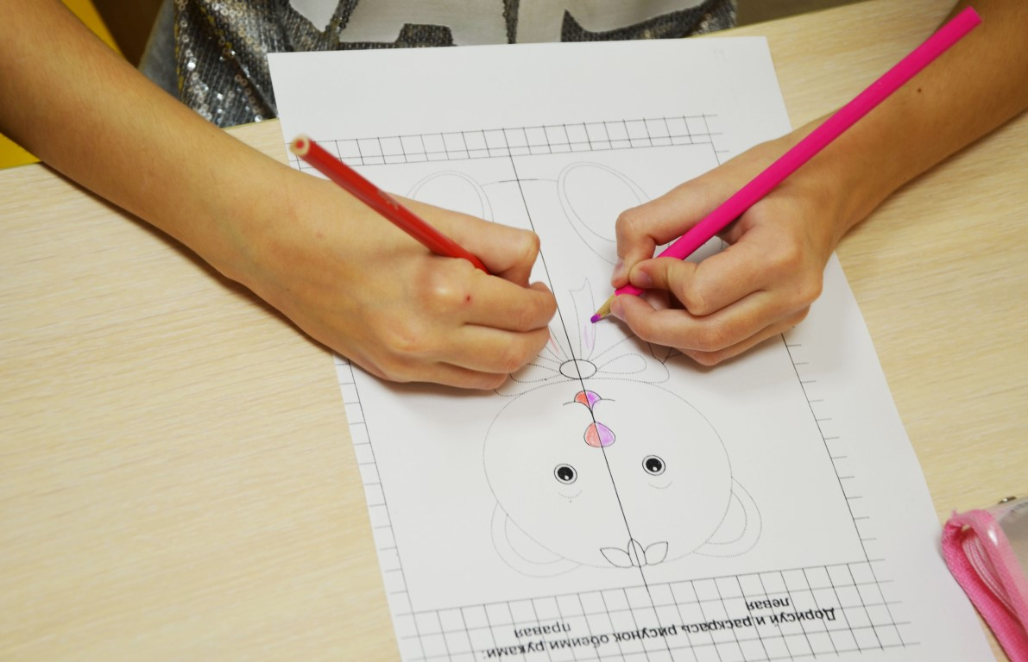
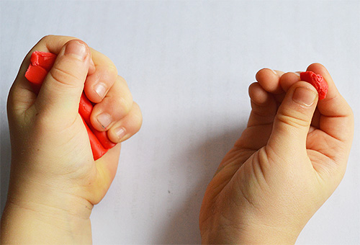
Затем переходим к практическим действия с использованием обеих рук.
Симметричное рисование обеими руками
Лепка двумя руками

Slide 6
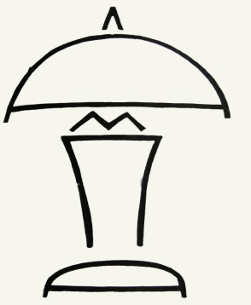

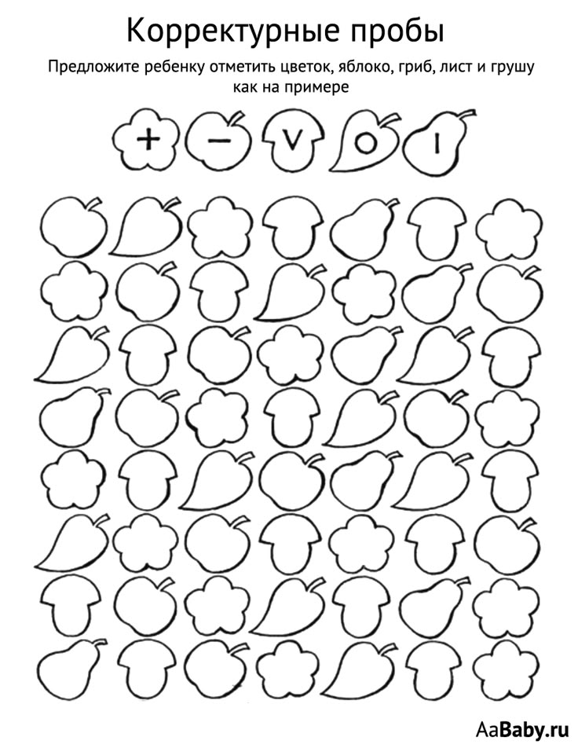
Для коррекции дисграфии я применяю изографы, игру в лабиринты и корректурные пробы.

Slide 7
Научить ребенка чувствовать свое тело, ловко им управлять и легко переключаться является важнейшим фундаментом дальнейшей работы. Она может занять продолжительное время и должна сохраняться на постоянной основе. Несколько упражнений из каждой категории считаю необходимым использовать в начале или в конце каждого занятия, чтобы закрепить эффект.
Для детей особенно важно не настаивать на выборе ведущей руки, а наблюдать за естественными предпочтениями. Если ребёнок одинаково ловко пользуется обеими руками — это повод для дополнительного наблюдения и поддержки, а не для переучивания.

Slide 8

Благодарю Вас за внимание!

